Slide 1
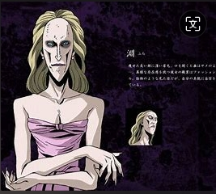
计科2202田博宇与袁琦垒数据可视化报告

Slide 2

一个简单的echart微信小程序
1 一共用到四种不同的echart
1 小方框echart （标题） 2 树形图 3 饼图 4 柱状图

Slide 3
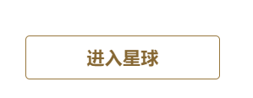
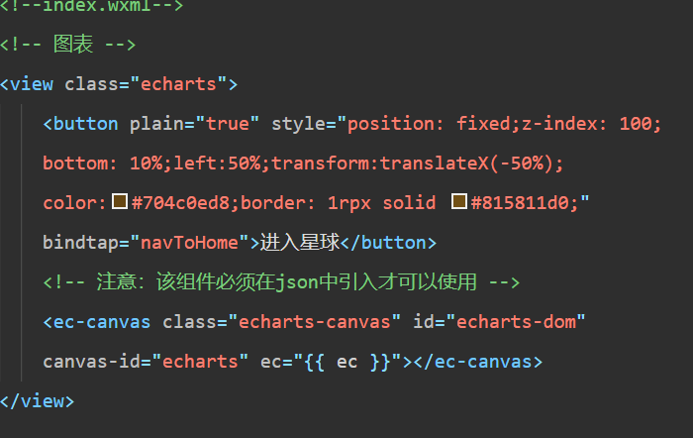
一 简单的echart进入界面
实现方式

Slide 4
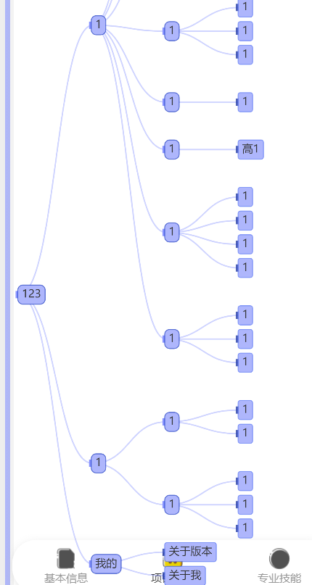
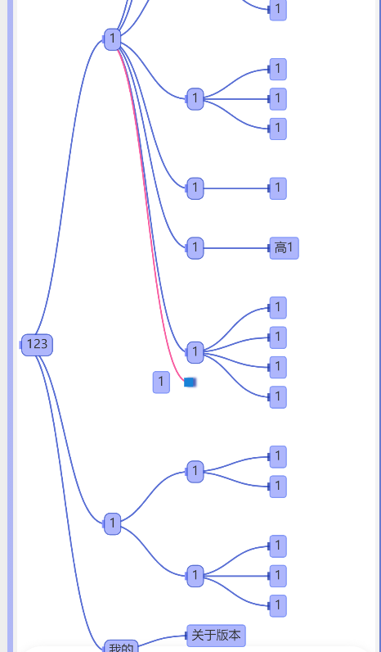
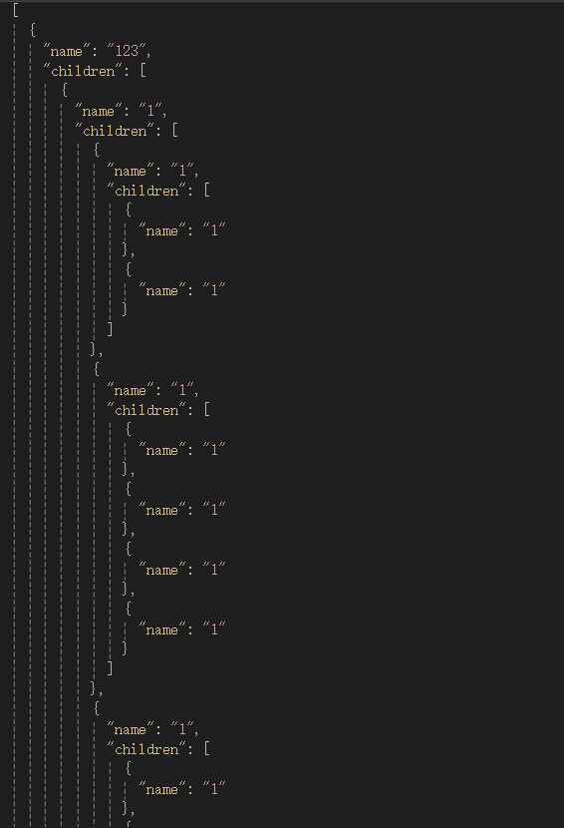
树形图
实现方式

Slide 5
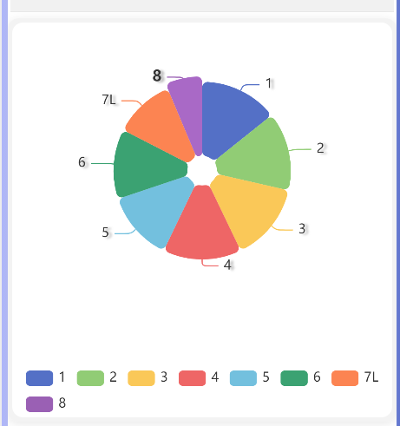
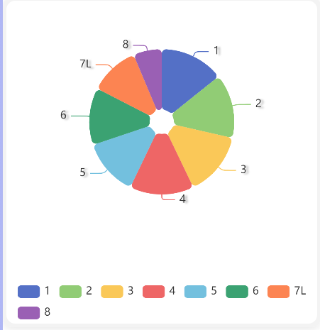
饼图设计
可以选中

Slide 6
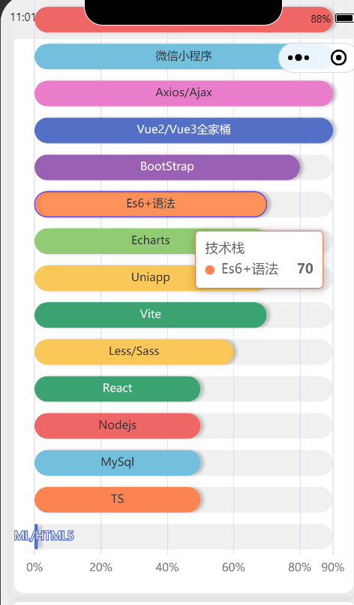
柱状图
跟之前差不多

Slide 7
我的代码规范化与模块化
1.简单缩进
2.代码规范化
以我的home.json举例
每一个json文件，先写引入import系列
再写echart图表配置
再写页面具体内容
再写页面具体的操作反馈
3.注释

Slide 8
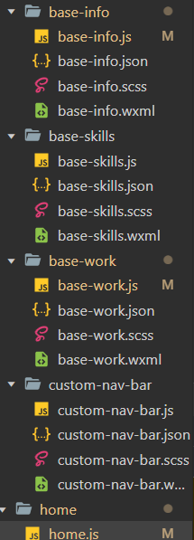
我的模块化代码
一共分为index 首页界面 home界面 包含以下三个界面 info work skill三个界面。
开发流程也是根据此来的，先写index,home，再写后边三个
这样每一个出错可以分别查错，非常方便

Slide 9
信息再利用与整合
echart图中数据我们可以放在一起，方便对信息进行一并整理，减少在json代码内写的量，并且信息可以放在一起，方便处理

Slide 10
谢谢大家

